Slide 1


الوحدة الأولى الدرس الأول
تخطيط المشروعات
مقرر تقنية رقمية 3
الفصل الدراسي الأول 1448 هـ

Slide 2




بيانات الدرس
-
-
-
-
صفحات الكتاب
عدد الحصص
عنوان الدرس
رقم الدرس
الحصة الأولى
من صفحة: 9
إلى صفحة: 17
حصتان
أساسيات تخطيط المشروع
الدرس الأول

Slide 3

من خلال عنوان الدرس
أساسيات تخطيط المشروع
نقوم بتعبئة الخانتين على اليمين
كيف أتعلم المزيد ؟
ماذا تعلمت ؟
ماذا أريد أن أعرف ؟
ماذا أعرف ؟

Slide 4






الإستراتيجيات
المناقشة والحوار
التعلم التعاوني
الفصل المقلوب
الجدول الذاتي KWLH
الدقيقة الواحدة

Slide 5


‘‘
تمهيد الدرس
الوحدة الاولى/ الدرس الأول
أساسيات تخطيط المشروع
ما الفرق بين المشروع وإدارة المشروع؟
تنـوون الذهـاب فـي رحلـة مـع عائلتكـم وكُلِّفتم بإدارتهـا بالكامـل. مـا الخطـوات الأساسية التـي يمكنكـم البـدء بها لضمان كون الرحلة ممتعة وآمنة؟
هل تفضلون العمل الجماعي ضمن فريق، أم العمل الفردي؟ وبماذا يتميز كلّ منهما؟
5

Slide 6


قصة
علي والمشروع الذي تضاعف قبل أن يبدأ
كُلِّف علي بقيادة مشروع جناح تقني يمثل مدرسته في معرض وطني للابتكار.
اقترح الفريق روبوتًا وشاشة تفاعلية وتجربة واقع افتراضي، لكن الميزانية والمدة لم تكفيا.
ظهر « مخطط »، مساعد رقمي متخصص في تخطيط المشروعات ومراقبة المخاطر، وكشف أن توسيع النطاق يرفع الزمن أو التكلفة.
حدّد علي الهدف وأصحاب المصلحة ومعايير القبول، ثم أعد خطط الموارد والميزانية والتواصل والمشتريات والمخاطر.
بعد مراجعة التكاليف، استبعد ميزة غير ضرورية ووزع الأدوار بوضوح.
وافقت اللجنة على الخطة، لكنها طلبت جدولًا رقميًا يبيّن المهام والمواعيد والمسؤوليات.

Slide 7


قصة
علي والمشروع الذي تضاعف قبل أن يبدأ

Slide 8



النشاط
الإثرائي

Slide 9
مفردات الدرس
مدير المشروع
تخطيط المشروع
المشروع
دورة حياة خطة المشروع
إدارة المشروع

Slide 10

دورة حياة خطة المشروع.
7
المشروع.
1
خطط أخرى يحتاجها مدير المشروع.
8
المقصود بإدارة المشروع.
2
إدارة التكاليف.
9
مثلث إدارة المشروع.
3
ماذا سنتعلم ؟
ميزات إدارة التكاليف.
10
ماهية تخطيط المشروع.
4
عناصر تقدير تكلفة المشروع.
11
عناصر تخطيط المشروع.
5
تحديات عملية تقدير التكلفة.
12
فوائد تخطيط المشروع.
6

Slide 11

الربط بالوطن
“
تخطيط المشاريع هو أساس تحقيق النجاح. يتطلب ذلك تحديد أهداف واضحة، توزيع الموارد بفعالية، وتطوير استراتيجيات دقيقة. يظهر ذلك بوضوح في مشاريع كبرى مثل نيوم، الذي يتماشى مع رؤية المملكة 2030. يبرز التخطيط الاستراتيجي دوره في تعزيز الابتكار والتنمية المستدامة، ويشدد على أهمية التعاون والعمل الجماعي لتحقيق أهداف المملكة المستقبلية.
“

Slide 12
فيديو مختصر

Slide 13





ورقة العمل

Slide 14




عرض محتوى الكتاب
ما المشروع:
المشروع هو سلسلة من الأنشطة أو المهام الواجب إنجازها خلال إطار زمني محدد وضمن ميزانية محددة للتوصل إلى منتَج أو خدمة.
9
صفحة الكتاب :

Slide 15

عرض محتوى الكتاب
ما إدارة المشروع:
هي العملية التي تتضمن مجموعة من المراحل تشمل: البدء، التخطيط، التنفيذ، المراقبة والتحكم، والإغلاق، بهدف تحقيق أهداف محددة ضمن زمن وموارد محددة.
تمكن إدارة المشرعات من تحقيق الفوائد الآتية:
توفير الوقت والجهد بالتركيز على الأولويات.
التغلب على الصعوبات والتقليل من احتمالات الفشل.
تحقيق درجة عالية من المتابعة.
التكيف مع المتغيرات.
إدارة الميزانية المخصصة للمشروع بفاعلية.
9
صفحة الكتاب :

Slide 16
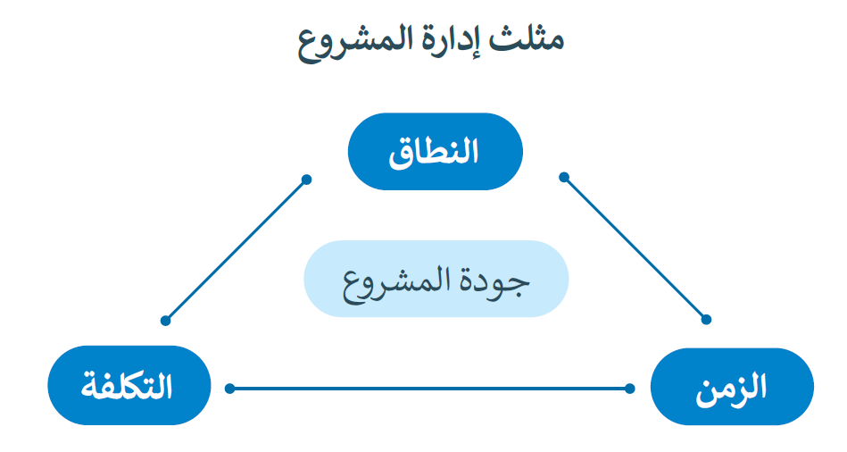
عرض محتوى الكتاب
ما إدارة المشروع:
مثلث إدارة المشروع:
01 النطاق: يشير النطاق إلى كل الأعمال والأنشطة التي يتم تنفيذها للوصول إلى المنتج أو الخدمة المطلوبة. إذا لم تتمكن من التحكم في نطاق المشروع، فلن تستطيع تسليمه في الوقت المحدد أو في حدود ميزانيته، فمن المهم تحديد الأولويات حتى تتمكن من تخطيط وتعيين الموارد بشكل فعّال. عليك التأكد من قيامك بإدارة المهام المطلوبة سابقًا والتي تُمكن مشروعك من التطور بسلاسة، وبهذه الطريقة، يمكنك إسناد مهام المشروع المهمة للأشخاص المناسبين، وتمكين التعاون على مستوى المهمة نفسها.
10
صفحة الكتاب :

Slide 17
عرض محتوى الكتاب
ما إدارة المشروع:
مثلث إدارة المشروع:
02 الزمان: يُحسب من خلال تدوين جميع المهام المطلوبة للانتقال من بداية المشروع إلى نهايته، ثم يُحدّد الزمن اللازم لإنجاز كل مهمة وأولويات كل واحدة منها.
10
صفحة الكتاب :

Slide 18
عرض محتوى الكتاب
ما إدارة المشروع:
مثلث إدارة المشروع:
03 التكلفة: تعتمد التكلفة المالية للمشروع على عدة متغيرات، ولها أمثلة عديدة مثل الموارد البشرية المطلوبة، والأدوات والأجهزة المستخدمة، والمواد الخام، وغير ذلك، وتنقسم التكاليف إلى قسمين هما:
التكاليف الثابتة: مثل تكاليف رواتب العمال وتكاليف الإيجارات.
التكاليف المتغيرة: مثل تكاليف الكهرباء والمياه وتكاليف المواد المستخدمة في الإنتاج.
10
صفحة الكتاب :

Slide 19

عرض محتوى الكتاب
ما المقصود بتخطيط المشروع:
خطة المشروع:
هي وثيقة رسمية يتم إعدادها للمساعدة في مراقبة وتنفيذ المشروع، حيث تكون الخطة بمثابة المفتاح للمشروع الناجح، وتعدُّ المستند الأكثر أهمية الذي يجب إنشاؤه عند بدء أي مشروع. خطة المشروع هي واحدة من أهم أجزاء عملية إدارة المشروع، ولذلك يجب إنشاؤها بحكمة، كما يجب أن يتم تقسيم خطة المشروع إلى مهام وأنشطة أصغر يجب تنفيذها لاستكمال المشروع.
10
صفحة الكتاب :

Slide 20




عرض محتوى الكتاب
ما المقصود بتخطيط المشروع:
عناصر تخطيط المشروع:
01 تحديد نطاق المشروع: من خلال تحديد أهداف المشروع والنتائج المرجوة وأصحاب المصلحة المعنيين.
02 تطوير خطة المشروع: من خلال إنشاء خطة مشروع مفصلة تحدد المهام والموارد والجداول الزمنية اللازمة لإكمال المشروع.
03 تحديد مخاطر المشروع: تحديد المخاطر المحتملة التي قد تحدث أثناء إنشاء المشروع ووضع إستراتيجيات للتغلب عليها أو للتخفيف منها.
04 تحديد أدوار ومسؤوليات المشروع: من خلال تحديد أعضاء الفريق المشاركين في المشروع وأدوارهم ومسؤولياتهم.
11
صفحة الكتاب :

Slide 21


عرض محتوى الكتاب
ما المقصود بتخطيط المشروع:
عناصر تخطيط المشروع:
05 تحديد معالم المشروع: بتحديد نقاط معينة في المشروع يمكن من خلالها قياس التقدم الذي تم إنجازه وتقييمه.
06 مراقبة المشروع والتحكم فيه: من خلال تتبع سير المشروع، وتحديد المشكلات التي تطرأ، واتخاذ الإجراءات التصحيحية حسب الضرورة.
11
صفحة الكتاب :

Slide 22

عرض محتوى الكتاب
ما المقصود بتخطيط المشروع:
فوائد تخطيط المشروع:
01 تحسين النتائج: من خلال تحديد أهداف المشروع بوضوح، وإنشاء خطة مفصلة للمشروع، ومراقبة التقدم، بحيث يمكن لمدير المشروع التأكد من اكتمال المشروع في الوقت المحدد، وفي حدود الميزانية، وبما يرضي أصحاب المصلحة.
02 انخفاض التكاليف: من خلال تحديد متطلبات الموارد وتخصيصها بكفاءة، مما يقلل من احتمالية تأخير التنفيذ وإعادة العمل مرة أخرى.
03 زيادة الكفاءة: من خلال تحديد الأدوار والمسؤوليات بوضوح، وتحديد الإجراءات والمجالات القابلة للتحسين.
11
صفحة الكتاب :

Slide 23
عرض محتوى الكتاب
ما المقصود بتخطيط المشروع:
فوائد تخطيط المشروع:
04 تعزيز مشاركة أصحاب المصلحة: من خلال مشاركة أصحاب المصلحة في عملية تخطيط المشروع، وهذا يضمن لمديري المشروعات توافق توقعاتهم مع نتائج المشروع، وزيادة مشاركة أصحاب المصلحة ورضاهم.
05 تحسين إدارة المخاطر: من خلال تحديد المخاطر المحتملة ووضع إستراتيجيات للحد منها وتقليل احتمالية فشل المشروع
11
صفحة الكتاب :

Slide 24
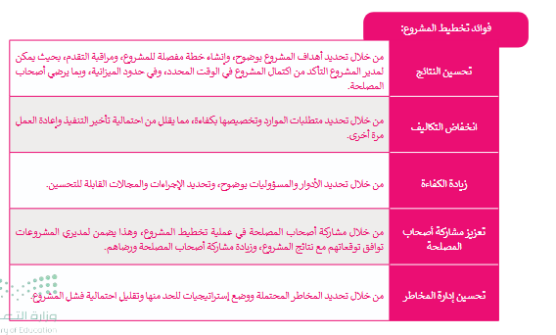
عرض محتوى الكتاب
ما المقصود بتخطيط المشروع:
فوائد تخطيط المشروع:
11
صفحة الكتاب :

Slide 25

عرض محتوى الكتاب
دورة حياة خطة المشروع:
مراحل دورة حياة خطة المشروع:
01 مرحلة البدء: يُحدَّد فيها المشروع وترخيصه، حيث يعمل مدير المشروع مع أصحاب المصلحة لتحديد أهداف المشروع ونطاقه ومتطلباته.
02 مرحلة التخطيط: يطور فيها فريق المشروع خطة مفصلة تُحدِّد المهام والموارد والجداول الزمنية اللازمة لتحقيق أهداف المشروع.
03 مرحلة التنفيذ: توضع خطة المشروع قيد التنفيذ، حيث ينفِّذ فريق المشروع المهام والأنشطة المحددة وفقًا للخطة، بينما يراقب مدير المشروع التقدم ويدير الموارد.
12
صفحة الكتاب :

Slide 26
عرض محتوى الكتاب
دورة حياة خطة المشروع:
مراحل دورة حياة خطة المشروع:
04 مرحلة المراقبة والتحكم: يتابع مدير المشروع فيها التقدم والأداء مقارنة بخطة المشروع، وتُحدَّد فيها أي مشكلات أو أخطاء في الخطة لاتخاذ الإجراءات التصحيحية.
05 مرحلة الانتهاء: يتم فيها الانتهاء من المشروع وتسليمه إلى العميل أو صاحب المصلحة.
12
صفحة الكتاب :

Slide 27
عرض محتوى الكتاب
خطط أخرى يحتاجها مدير المشروع:
خطة الموارد:
احتياجات المشروع من الموارد.
الكميات والأعداد المطلوبة لموارد المشروع.
طرق توفير الموارد وإعادة توفيرها عند نفادها.
طرق متابعة استهلاك موارد المشروع والاستخدام الرشيد لها.
13
صفحة الكتاب :

Slide 28

عرض محتوى الكتاب
خطط أخرى يحتاجها مدير المشروع:
الخطة المالية:
حساب التكلفة التقديرية للمشروع: تتعلق هذه العملية مباشرة بموارد المشروع، حيث يتم حصر احتياجات المشروع من الموارد وحساب تكاليفها بما فيذلك الموارد البشرية والموارد غير القابلة للتخزين مثل التراخيص والخدمات الاستشارية ورسوم استخدام البيانات والصور والبرامج وغيرها.
وضع ميزانية المشروع: بعد حساب تكلفة المشروع، يتم وضع الميزانية الخاصة به وتحديد بنود الصرف المختلفة على عمليات المشروع، ويتم توفير الموارد المالية لبدء العمل.
13
صفحة الكتاب :

Slide 29
عرض محتوى الكتاب
خطط أخرى يحتاجها مدير المشروع:
الخطة المالية:
التحكم في نفقات المشروع: وهي العملية الأكثر تحديًا، وتشمل مراقبة نفقات المشروع وضبط التغييرات التي تطرأ على سير عملياته للتأكد منعدم تجاوز الميزانية المخصصة لكل عملية ولكل مورد من موارد المشروع، بالإضافة إلى توثيق تلك التغييرات وتحديث ميزانية المشروع والخطط المتعلقة بها، ورفع التقارير اللازمة بذلك للإدارة العليا أو أصحاب المصلحة.
13
صفحة الكتاب :

Slide 30

عرض محتوى الكتاب
خطط أخرى يحتاجها مدير المشروع:
خطة القبول:
وهي الخطة التي تحدد المعايير التي يجب أن تستوفيها موارد المشروع المطلوبة أو عملياته أو المنتج النهائي له ليكون مقبولًا من العملاء أو أصحاب المصلحة، وأهم مكوناتها هي:
معايير قبول المشروع ومتسلماته.
الأدوات والمقاييس المستخدمة لتحديد جودة المتسلمات.
الإستراتيجيات المستخدمة لضمان جودة المتسلمات.
13
صفحة الكتاب :

Slide 31

عرض محتوى الكتاب
خطط أخرى يحتاجها مدير المشروع:
خطة التواصل:
تهدف خطة التواصل إلى إبقاء جميع أصحاب المصلحة على اطلاع دائم بمجريات المشروع، كإطلاعهم بالتقدم المحرز في مشروع تشييد المبنى مثلًا.
14
صفحة الكتاب :

Slide 32
عرض محتوى الكتاب
خطط أخرى يحتاجها مدير المشروع:
خطة المشتريات:
تساعد خطة المشتريات على شراء المنتجات والخدمات من الموردين الخارجيين. يؤدي الموردون دورًا مهمًا في عملية التعاقد والشراء من بدايتها وحتى تسليم المشروع؛ ولذلك يجب اختيار الموردين بعناية شديدة. على سبيل المثال، تضمن خطة الشراء لمشروع بناء منزل شراء المواد الصحيحة المطلوبة بأفضل الأسعار. وبعدها يتعين عليك إعطاء مواصفات المنزل للمورد، ويجب عليه تزويدك بالمواد اللازمة والمناسبة كاللوازم العامة للبناء والخرسانة والأبواب والنوافذ، كما يتوجب عليه تقديم الإرشادات المناسبة لك وإخبارك بكيفية التعامل مع هذه المنتجات.
14
صفحة الكتاب :

Slide 33

عرض محتوى الكتاب
خطط أخرى يحتاجها مدير المشروع:
خطة المخاطر:
تهدف هذه الخطة إلى السيطرة على أي مشكلات محتملة ناتجة عن المخاطر التي قد تؤثر سلبًا على استكمال المشروع. بعض المخاطر في العمل تتمثل في تعرض أحد عمال البناء لحادث أثناء بناء المنزل على سبيل المثال، أو توقفت بطارية الروبوت عن العمل أثناء مسابقة الروبوت، ولذلك من المهم تحديد أولويات المخاطر وتحديد مجموعة من الإجراءات للحد من احتمالية حدوث خطر وبطبيعة الحال الحد من تأثيره على المشروع في حالة حدوثه.
14
صفحة الكتاب :

Slide 34

عرض محتوى الكتاب
إدارة التكاليف:
ميزات إدارة التكاليف:
تساعد على وضع ميزانيات واقعية للمشروع.
تسمح بتتبع ومراقبة نفقات المشروع بشكل أفضل
تمكن من التحكم الفعال في التكلفة وتدابير خفض التكاليف.
تساعد في تحديد أولويات أنشطة المشروع بناءً على فعالية التكلفة.
تمكن من اتخاذ قرارات أفضل من خلال توفير بيانات تكلفة دقيقة.
14
صفحة الكتاب :

Slide 35
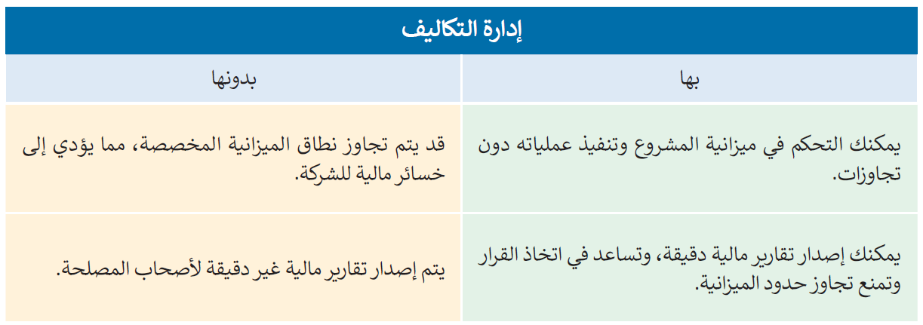
عرض محتوى الكتاب
إدارة التكاليف:
أهمية إدارة التكاليف:
14
صفحة الكتاب :

Slide 36
عرض محتوى الكتاب
إدارة التكاليف:
عناصر تقدير تكلفة المشروع:
الموارد البشرية: تكلفة أجور أعضاء فريق العمل ومدة العمل على المشروع.
المواد والمعدات: الأدوات والبرمجيات وتكلفة المعدات والتصاريح القانونية، وما شابه ذلك.
المنشآت: الإيجارات المدفوعة لمساحات العمل.
الموردون: المتعاقدون أو المقاولون التابعون لجهات خارجية.
التحديات والمخاطر: قد يحيد المشروع عن المسار المخطط له نتيجة لحدوث بعض المشكلات التي قد تزيد التكلفة، وعليه ينبغي أخذ الاحتياطات لذلك أثناء عملية التقدير.
15
صفحة الكتاب :

Slide 37

عرض محتوى الكتاب
إدارة التكاليف:
تقدير التكلفة:
إن تقدير التكلفة في إدارة المشروع هي عملية التنبؤ بالموارد المالية والموارد الأخرى اللازمة لإكمال المشروع ضمن النطاق المحدد له.
15
صفحة الكتاب :

Slide 38

عرض محتوى الكتاب
إدارة التكاليف:
التحديات التي تواجه عملية تقدير التكلفة:
الاستعجال في تقدير التكلفة: في أحيان كثيرة يتم تقدير التكلفة قبل أن تتضح المتطلبات الخاصة بالمشروع بشكل كامل، وعليه ينبغي أن تتم مراجعة التكلفة أكثر من مرة خلال سير المشروع لتفادي تجاوزات الصرف.
قلة الخبرة لدى الأشخاص القائمين على تقدير التكلفة: تؤدي الخبرة دورًا مهمًا في دقة تقدير التكلفة، فوجود بيانات من مشروعات سابقة أو مماثلة يسهم في دقة التقدير.
15
صفحة الكتاب :

Slide 39

عرض محتوى الكتاب
إدارة التكاليف:
التحديات التي تواجه عملية تقدير التكلفة:
قلة الخبرة لدى الأشخاص القائمين على تقدير التكلفة: تؤدي الخبرة دورًا مهمًا في دقة تقدير التكلفة، فوجود بيانات من مشروعات سابقة أو مماثلة يسهم في دقة التقدير.
انحياز العنصر البشري إلى قليل التكلفة: قد يميل مدير المشروع إلى تقدير التكلفة بشكل أقل مما هي عليه في الواقع، فقد لا يكون على دراية كاملة بالجوانب الفنية الدقيقة للمشروع، لذلك فمن المهم إشراك أعضاء فريق المشروع في عملية تقدير التكلفة للاستفادة من خبراتهم في الجوانب الفنية التي تخص كل عضو.
ضغوط الإدارة وأصحاب المصلحة لتقليل التكلفة: تمارس الإدارات في الغالب ضغوطًا على مدير المشروع لتقليل التكاليف، وقد تؤدي هذه الضغوط إلى أخطاء في تقدير التكلفة.
15
صفحة الكتاب :

Slide 40



مهارة التفكير
60
50
40
30
20
10
0
لماذا تعتبر مرحلة التخطيط من المراحل المهمة في دورة حياة خطة المشروع؟

Slide 41
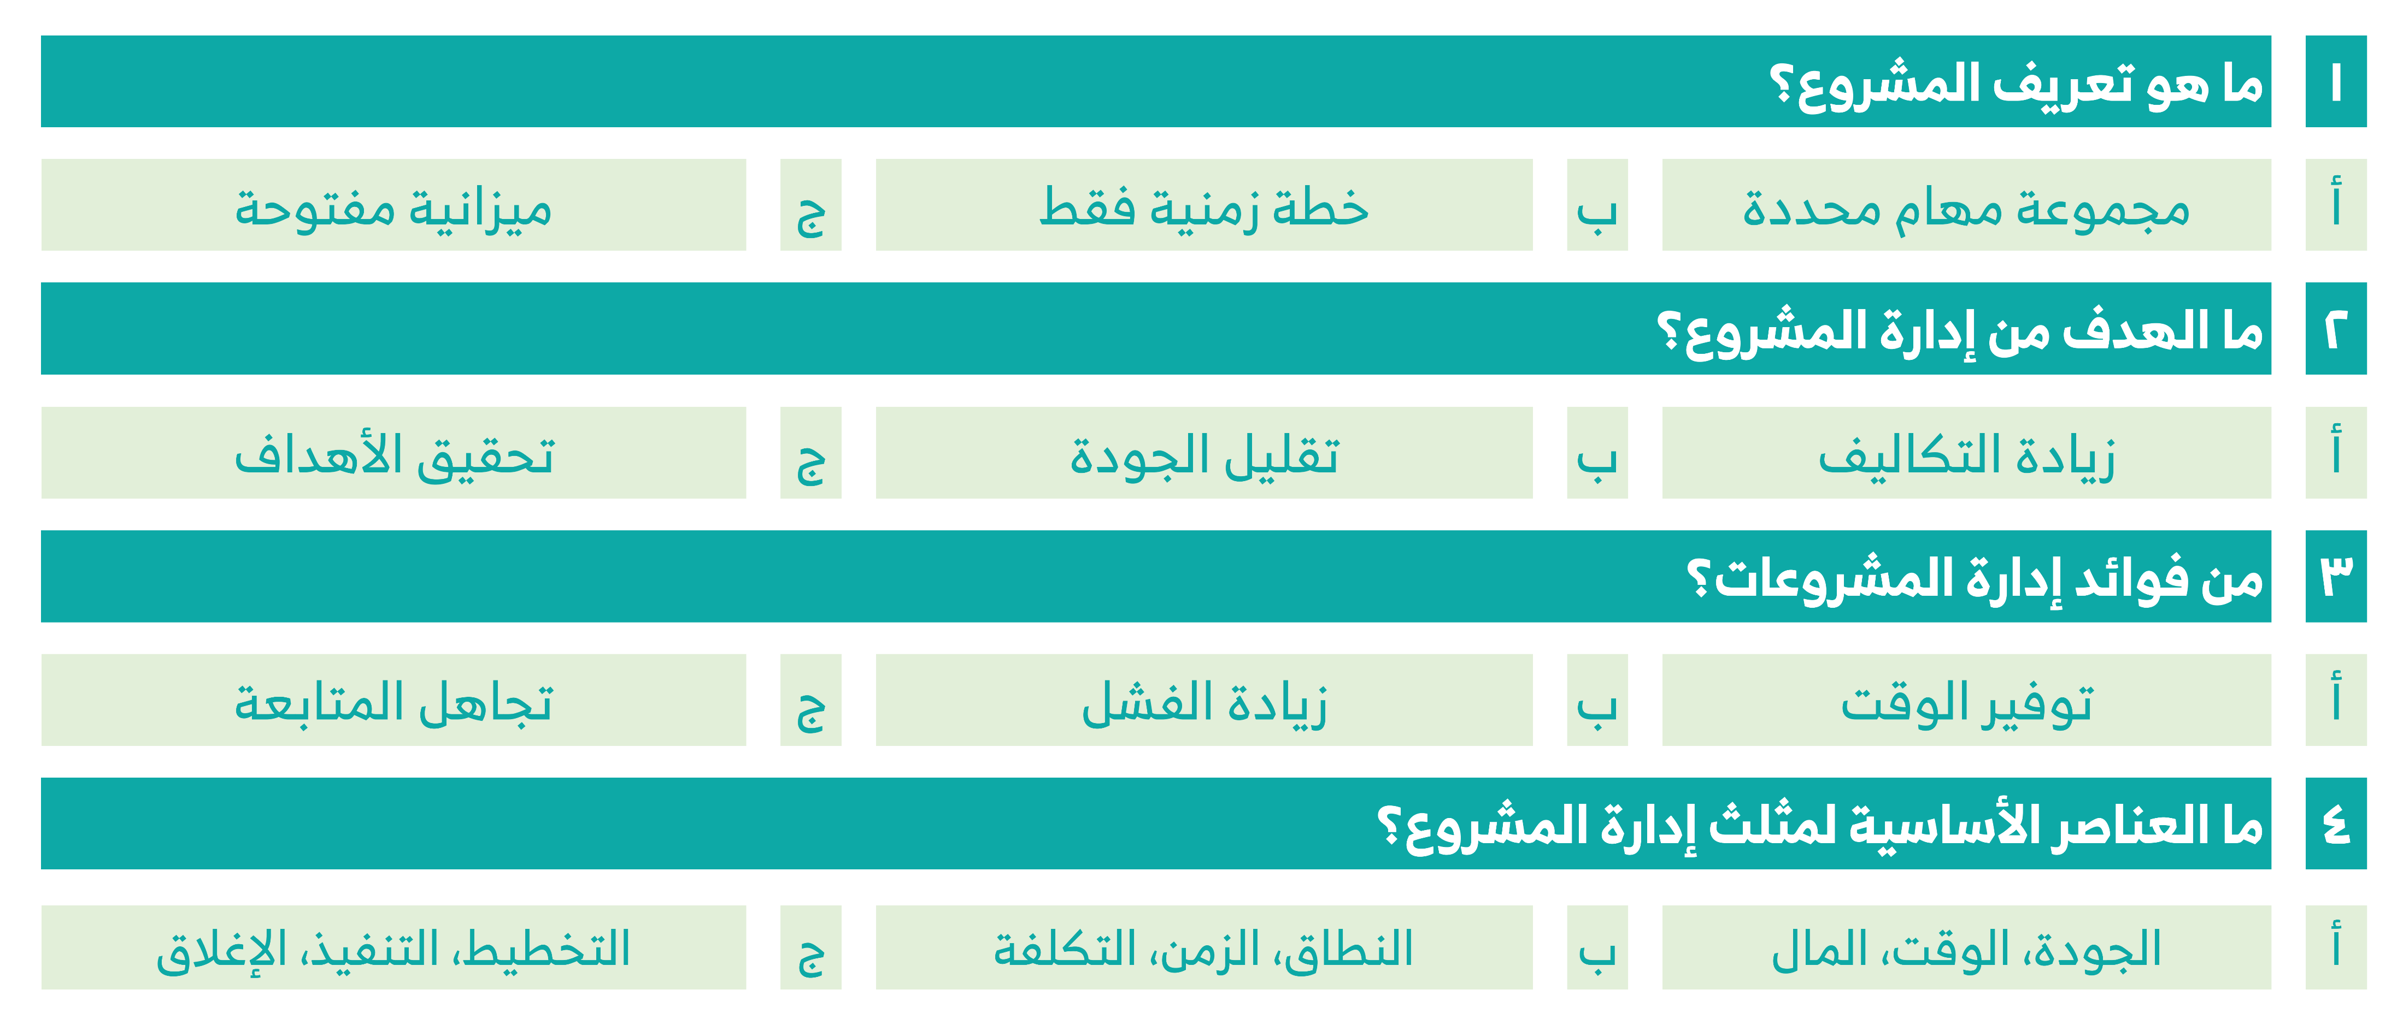
النشاط الصفي

Slide 42
7
ما المقصود بالمشروع؟
1
ما مراحل دورة حياة خطة المشروع؟ مع الشرح؟
ما هي الخطط الأخرى التي يحتاجها مدير المشروع؟ مع الشرح؟
8
ماذا نعني بإدارة المشروع؟
2
ما المقصود بإدارة التكاليف؟
9
ما عناصر إدارة المشروع؟ مع الشرح؟
3
ماذا تعلمنا
خلال الدرس ؟
ما ميزات إدارة التكاليف؟
10
ما المقصود بتخطيط المشروع؟
4
11
ما عناصر تخطيط المشروع؟ مع الشرح؟
5
ما عناصر تقدير تكلفة المشروع؟ مع الشرح؟
ما التحديات التي تواجه عملية تقدير التكلفة؟
12
ما فوائد تخطيط المشروع؟ مع الشرح؟
6

Slide 43
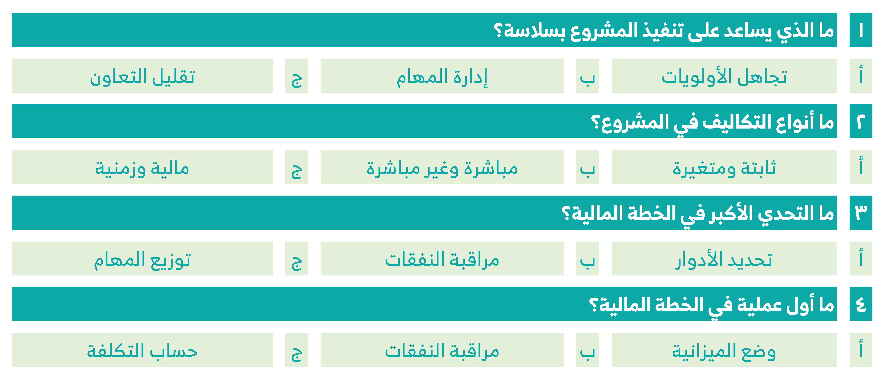
الواجب المنزلي
للمجموعة

Slide 44

ختام الحصة الأولى

Slide 45
بيانات الدرس
-
-
-
-
صفحات الكتاب
عدد الحصص
عنوان الدرس
رقم الدرس
الحصة الثانية
من صفحة: 17
إلى صفحة: 19
حصتان
أساسيات تخطيط المشروع
الدرس الأول

Slide 46
الواجب المنزلي
للمجموعة

Slide 47
الإستراتيجيات
المناقشة والحوار
التعلم التعاوني
الفصل المقلوب
الجدول الذاتي KWLH
الدقيقة الواحدة

Slide 48

النشاط
الإثرائي

Slide 49
مفردات الدرس
أنواع الموارد
تقدير التكلفة
إدارة التكاليف
فريق المشروع
تعيين الموارد
تكلفة المشروع

Slide 50
مفاتيح الإدارة الناجحة للمشروع.
5
فائدة تعيين الموارد.
1
وظيفة مدير المشروع.
6
ميزات تعيين الموارد.
2
ماذا سنتعلم ؟
واجبات مدير المشروع.
7
أنواع المواد.
3
سمات مدير المشروع الفعّال.
8
4
النقاط التي تراعى عند تشكيل فريق عمل.

Slide 51

ورقة العمل

Slide 52
عرض محتوى الكتاب
تعيين الموارد:
تُعتبر الموارد البشرية من أهم الإدارات في مؤسسات وشركات الأعمال، حيث إنها تركز على العنصر البشري الذي سينفذ مهام وأنشطة أي مؤسسة. تعيين الموارد هو عملية تحديد وتنظيم جميع الموارد اللازمة لإكمال المشروع، مثل الموارد البشرية والمعدات والمواد والمرافق، وتحديد كيفية تخصيصها وإدارتها في جميع أنحاء المشروع.
16
صفحة الكتاب :

Slide 53

عرض محتوى الكتاب
تعيين الموارد:
ميزات تعيين الموارد:
يضمن تعيين الأشخاص ذوي المهارات المناسبة للمهام المناسبة.
يساعد على تجنب فرط الاستغلال أو الاستغلال الناقص للموارد.
يسهل الإدارة الاستباقية لتوافر الموارد وتخصيصها.
يساعد على تحسين استخدام الموارد لتحقيق أهداف المشروع.
يساعد على تحديد قيود الموارد المحتملة أو الاختناقات مقدمًا.
16
صفحة الكتاب :

Slide 54

عرض محتوى الكتاب
تعيين الموارد:
أنواع الموارد:
موارد قابلة للتخزين: هي موارد ملموسة، يمكن تخزينها أو تحويلها إلى سيولة عند الحاجة، مثل الأدوات والآلات والمعدات.
موارد غير قابلة للتخزين: هي موارد غير ملموسة، ويصعب تقدير قيمتها المالية، ولكنها تسهم في تنفيذ عمليات المشروع وجودة المنتج، مثل التراخيص والعلامات التجارية وسمعة الشركة المنفذة للمشروع وغيرها.
16
صفحة الكتاب :

Slide 55

عرض محتوى الكتاب
فريق المشروع والعمل الجماعي:
فريق المشروع هو كيان ديناميكي يتمتع باستقلالية نسبية واتصال داخلي قوي يتطلب:
تنوع التخصصات والمواهب وتكاملها.
التوازن في توزيع المهام على الأعضاء كلٌ فيما يتميز به.
مشاركة الأعضاء في صناعة القرارات داخل الفريق بشكل فاعل.
وجود قنوات اتصال فاعلة بين مدير المشروع وأعضاء الفريق، وكذلك مع الأطراف الأخرى المعنية بالمشروع.
17
صفحة الكتاب :

Slide 56
عرض محتوى الكتاب
فريق المشروع والعمل الجماعي:
فريق المشروع هو كيان ديناميكي يتمتع باستقلالية نسبية واتصال داخلي قوي يتطلب:
توفير بيئة عمل تسمح بالتعبير عن الرأي والنقد البنّاء وتوليد الأفكار والمقترحات التي تسهم في رفع جودة الأداء في المشروع.
حلّ الخلافات والنزاعات بين الأعضاء بشكل سريع والحفاظ على وحدة الفريق والتركيز على تحقيق أهداف المشروع.
17
صفحة الكتاب :

Slide 57

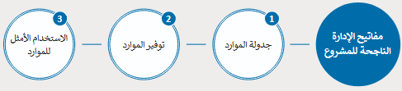
عرض محتوى الكتاب
تعيين الموارد:
الموارد وإدارة المشروعات الناجحة:
يعتمد تخصيص الموارد المحدودة على الأولوية الممنوحة لكل مهمة من مهام المشروع، ويتم احتساب أولويات تلك الموارد باستخدام
طريقة المسار الحرج والتي ستدرسها بالتفصيل لاحقا.
إن أعضاء فريق بناء المنزل الذين يعملون في المشروع يشكلون موارد حيوية لهذا المشروع، والهدف هو إنشاء جدول زمني أكثر كفاءة
قدر الإمكان، فعلى سبيل المثال، يمكن أن يحتوي فريق بناء المنزل على ثلاثة عمال بناء، مما يسمح بتقليل مدة المشروع قدر الإمكان.
17
صفحة الكتاب :

Slide 58
عرض محتوى الكتاب
مدير المشروع:
يؤدي مدير المشروع دورًا رئيسًا في المشروع، حيث يُعد المسؤول الأول عن إكماله بنجاح. تتمثل وظيفة المدير في التأكد من أن المشروع يمضي خلال إطاره الزمني وفي نطاق ميزانيته المحددة مع تحقيق أهدافه. إن امتلاك مدير المشروع خبرة وخلفية متعلقة بالمشروع يعتبر إضافة كبيرة لنجاح المشروع.
وضع خطة المشروع.
توظيف فريق عمل المشروع.
قيادة وإدارة فريق المشروع.
وضع الجدول الزمني للمشروع وتحديد كل مراحله.
تعيين المهام لأعضاء فريق المشروع.
تقديم التقارير المحدثة بانتظام للإدارة العليا.
18
صفحة الكتاب :

Slide 59




عرض محتوى الكتاب
مدير المشروع:
واجبات مدير المشروع:
01 وضع خطة المشروع.
02 توظيف فريق عمل المشروع.
03 قيادة وإدارة فريق المشروع.
04 وضع الجدول الزمني للمشروع وتحديد كل مراحله.
18
صفحة الكتاب :

Slide 60


عرض محتوى الكتاب
مدير المشروع:
واجبات مدير المشروع:
05 تعيين المهام لأعضاء فريق المشروع.
06 تقديم التقارير المحدثة بانتظام للإدارة العليا.
18
صفحة الكتاب :

Slide 61
عرض محتوى الكتاب
مدير المشروع:
سمات مدير المشروع الفعال:
يمتلك مهارات القيادة.
صانع قرار جيد.
يمتاز بالخبرة الفنية.
يسهم في بناء مهارات الفريق.
يعمل بشكل جيد تحت الضغوط.
يتفاوض بفعالية.
يراعي الجوانب الإنسانية في العمل.
19
صفحة الكتاب :

Slide 62
عرض محتوى الكتاب
التقسيم إلى فرق فرعية:
لأداء العمل بشكل فعّال، قد يكون من الضروري تقسيم فريق العمل إلى فرق فرعية، حيث إن تشكيل فرق عمل أصغر يعني تقسيم العمل إلى أجزاء أصغر وأبسط.يتولى كل فريق فرعي تنفيذ مهمة خلال فترة زمنية معينة، على سبيل المثال مهمة إعداد تصاميم الديكور الداخلي.وبهذه الطريقة يمكن إكمال المهام غير المترابطة ببعضها من قبل فرق فرعية مختلفة، وبالتالي إنجاز الأعمال في أقل وقت ممكن.
19
صفحة الكتاب :

Slide 63
عرض محتوى الكتاب
تعيين الموارد:
أهم معايير اختيار فريق العمل:
التخصص والخبرات السابقة: يستحسن اختيار أعضاء الفرق المتخصصين في مجالات عمل المشروع، وأصحاب الخبرات السابقة..
مهارات أعضاء الفريق: اختيار أعضاء الفريق ذوي المهارات المتنوعة والمتكاملة، والتي تخدم طبيعة المشروع.
السمات الشخصية لأعضاء الفريق: مراعاة الجوانب الشخصية لأعضاء الفرق مثل الالتزام والحماس والرغبة في العمل، وغيرها من السمات المرغوبة.
19
صفحة الكتاب :

Slide 64
مهارة التفكير
60
50
40
30
20
10
0
من وجهة نظرك، ما أهم واجبات مدير المشروع عند البدء بمشروع جديد؟

Slide 65
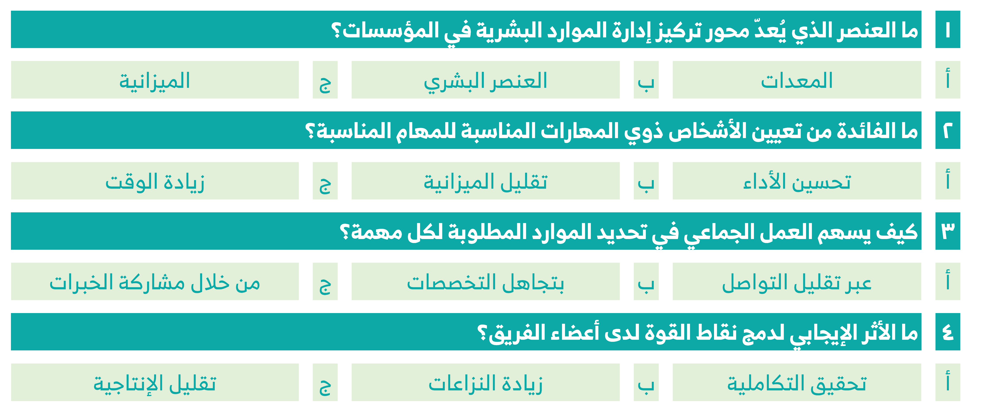
النشاط الصفي

Slide 66
ما مفاتيح الإدارة الناجحة للمشروع؟
1
ما فائدة تعيين الموارد؟
1
ما وظيفة مدير المشروع؟
2
ما ميزات تعيين الموارد؟
2
ماذا تعلمنا
خلال الدرس ؟
ما واجبات مدير المشروع؟
3
ما أنواع المواد؟ مع الشرح؟
3
ما سمات مدير المشروع الفعّال؟
4
4
ما النقاط التي يجب مراعاتها عند تشكيل فريق عمل؟

Slide 67
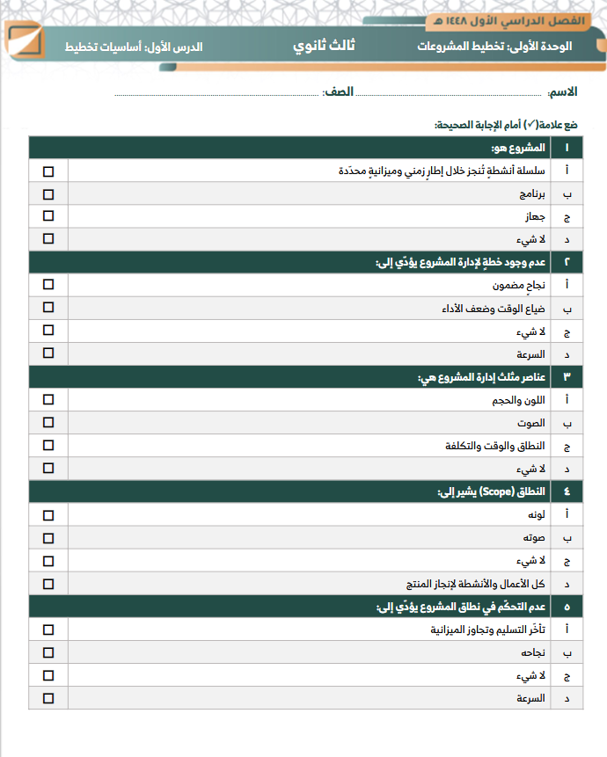
الواجب المنزلي
للمجموعة
التقويم النهائي

Slide 68
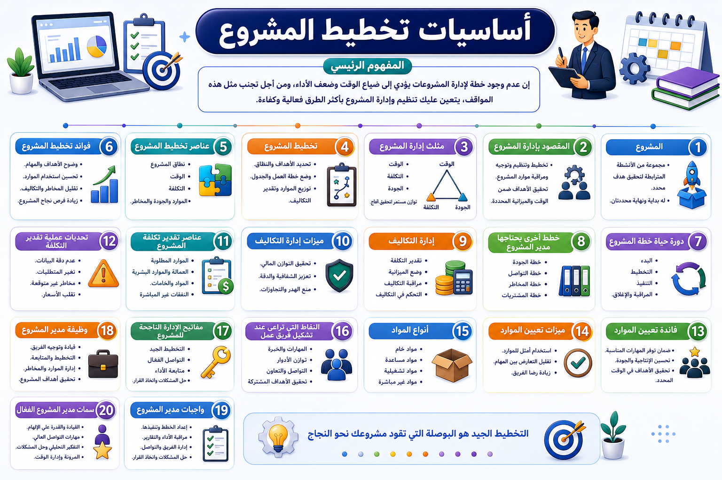
خريطة
مفاهيم

Slide 69
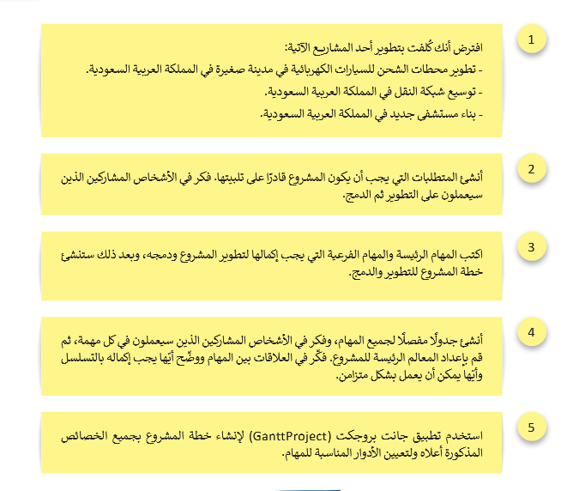
مشروع الوحدة
الأولى
صفحة رقم 52
الطرح والمناقشة
تعريف الطلبة بالمشروع وخطواته.
عرض فكرة المشروع وأهدافه المرتبطة بالوحدة.
توضيح خطوات التنفيذ ومعايير التقييم.
تقسيم الطلبة إلى مجموعات أو تكليف فردي
تحديد زمن التنفيذ وجدول المتابعة وموعد التسليم.

Slide 70





همسات

Slide 71
من خلال عنوان الدرس
أساسيات تخطيط المشروع
نقوم بتعبئة الخانتين على اليسار
كيف أتعلم المزيد ؟
ماذا تعلمت ؟
ماذا أريد أن أعرف ؟
ماذا أعرف ؟

Slide 72
ختام الدرس

